Slide 1
第2 章 数据类型和运算符

Slide 2
2.1 标识符和关键字
标识符：Java语言中的类名、对象名、方法名、常量名和变量名统称为标识符。
标识符由程序员定义，可以由字母、数字、下划线（_）和（$）符号组成，长度没有限制。但是标识符的第一个字符不允许为数字，只允许为字母、下划线（_）或（$）符号。
在Java语言中还定义了一些专有词汇，统称为关键字，例如public、class、int等，它们都具有一种特定的含义，只能用于特定的位置，不能作为标识符使用。

Slide 3
Java关键字：50个
abstract | const | finally | int | public | this
boolean | continue | float | interface | return | throw
break | default | for | long | short | throws
byte | do | goto | native | static | transient
case | double | if | new | strictfp | try
catch | else | implements | package | super | void
char | extends | import | private | switch | volatile
class | final | instanceof | protected | synchronized | while
在定义标识符时，不允许定义为表中列出的任一关键字。

Slide 4
Java标识符命名规则
为了提高程序的可读性，在定义标识符时，要尽量遵循“见其名知其意“的原则。Java标识符的具体命名规则如下：
一个标识符可以由几个单词连接而成，以表明它的意思。
PascalCase(帕斯卡)拼写法：对于类名、接口名，每个单词的首字母都要大写，其他字母则小写，例如：RecordInfo。
CamelCase(骆驼)拼写法：对于方法名和变量名，与类名有些相似，除了第一个单词的首字母小写外，其他单词的首字母都要大写，例如：getRecordName() 。

Slide 5
Java标识符命名规则
对于常量名，每个单词的每个字母都要大写，如果由多个单词组成，通常情况下单词之间用下划线（_）分隔，例如：MAX_VALUE。
对于包名，每个单词的每个字母都要小写，例如：com.frame。
注意：Java语言是区分字母大小写的，即Java不等于java。

Slide 6
2.2 常量与变量
常量和变量在程序代码中随处可见，下面就具体讲解常量和变量的概念及使用要点，从而达到区别常量和变量的目的。
常量和字面量：
常量：用final关键字修饰的变量。
字面量：某种类型值的字面表达形式。
例：字面量：123，-789，2e3，’我’，true，false

Slide 7
2.2.1 常量的概念及使用要点
所谓常量，就是值永远不允许被改变的量。如果要声明一个常量，就必须用关键字final修饰，声明常量的具体方式如下：
final 常量类型 常量标识符;
例如：
final int YOUTH_AGE; // 声明一个int型常量
final float PIE; // 声明一个float型常量
注意：按照Java命名规则，常量标识符所有的字符都要大写，各个单词之间用下划线 _ 分隔。

Slide 8
常量
在声明常量时，通常情况下立即为其赋值，即立即对常量进行初始化，声明并初始化常量的具体方式如下：
final 常量类型 常量标识符 = 常量值;
例如：
final int YOUTH_AGE = 18; // ①声明int型常量，初始化为18
final float PIE = 3.14F; // 声明float型常量，初始化为3.14
final float SNO;
SNO=10; // ②声明后赋值。一旦赋值，不能修改！
说明：为float型常量赋值时，需要在数值的后面加上一个字母“F”或“f” 。

Slide 9
常量
声明多个同一类型的常量，可以采用下面的形式：
final 常量类型 常量1= 常量值1, 常量2= 常量值2, ……;
例如：
final int NUM1 = 14, NUM2 = 25, NUM3 = 36;
注意：如果在声明常量时已经对其进行了初始化，则常量的值不允许再被修改。

Slide 10
字面量
字面量：某种类型值的字面表达形式。
例：字面量：123，-789，2e3，true，false，’我’
三种类型：
        基本类型：整数型、浮点型、布尔型、字符型
        字符串
        null：关键字。用来标识一个不确定的对象。
        不可将null赋给基本类型变量。可赋给引用类型变量。
        但null本身不是对象，也不知道类型，也不是
        java.lang.Object类的实例。

Slide 11
字面量
        例：
        int a=null; ×
        Object o=null;
        int age;
        double d1=0.618;
        char c=‘A’;

Slide 12
2.2.2 变量的概念及使用要点
所谓变量，就是值可以被改变的量。声明变量的具体方式如下：
变量类型 变量标识符;
例如：
注意：定义变量名时，按照Java的命名规则，第一个单词的首字母小写，其他单词的首字母大写，例如 “partyMemberAge”。
String name; // 声明String型变量
int partyMemberAge ; // 声明int型变量

Slide 13
变量
在声明变量时，可以立即为其赋值（=），即立即对变量进行初始化，具体语法如下：
变量类型 变量标识符 = 变量值;
例如：
int partyMemberAge = 26; // 声明一个int型变量
float money = 12； // 声明float类型变量，赋值时自动进行类型转换
float money = 12.3； // 编译错误
Exception in thread "main" java.lang.Error: Unresolved compilation problem:
Type mismatch: cannot convert from double to float
float money = 12.3F； // 正确

Slide 14
变量
局部变量适用原则：
先定义，初始化后，才可使用。
例如：
int money; // 声明一个int型变量
System.out.println(money)； // 编译错误，与C不同
Exception in thread "main" java.lang.Error: Unresolved compilation problem:
The local variable money may not have been initialized
int money; // 声明一个int型变量
money=10;
System.out.println(money)； //正确

Slide 15
变量
类中的属性适用原则：
若成员变量定义后未赋值，则java在运行时会自动给成员变量赋值。
int、byte、short、long自动赋值为0；
float、double自动赋值为0.0；
boolean自动赋值为false;
各种引用自动赋值为null。

Slide 16
同类型变量
如果需要声明多个同一类型的变量，也可以采用下面的形式：
变量类型 变量1, 变量2, 变量3;
变量类型 变量4= 变量值4, 变量5= 变量值5, 变量6= 变量值6;
例如：
说明：变量区别于常量，它的值允许被改变。
int A, B, C; // 声明3个int型变量
int D = 4, E = 5, F = 6; // 声明并分别初始化3个int型变量

Slide 17
2.3 数据类型
Java语言中的数据类型划分为两大类，分别是基本数据类型（8种）和引用数据类型（5种）。
基本数据类型：
      由java语言定义，不可以再进行划分。
      在JVM的内存中所占位数固定，不依赖于所用机器，java跨平台的体现。
      在内存中存入的是数值本身。
引用数据类型：在内存中存入的是引用数据的存放地址，并不是数据本身。
Java语言中的数据类型分类情况如下图所示：

Slide 18
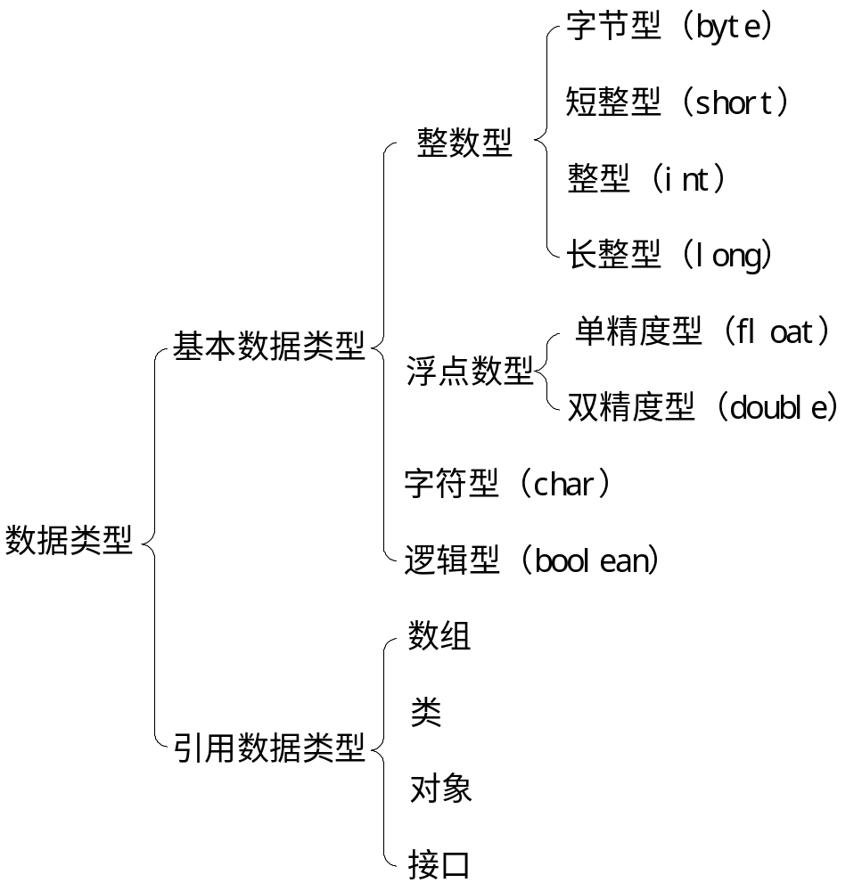
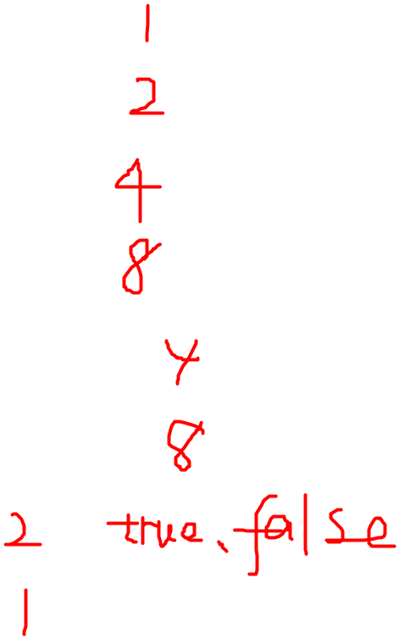
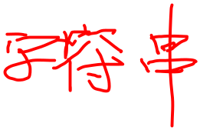
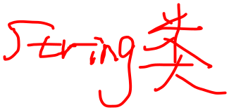
数据类型
教材P17表2-1
枚举
注解

Slide 19
2.3.1 基本数据类型
基本数据类型分为：四大类
    整数型
    浮点数型
    字符型
    逻辑型（布尔型）
它们分别用来存储整数、小数、字符和布尔值，下面将依次讲解这4个基本数据类型的特征及使用方法。

Slide 20
整数型
声明为整数型的常量或变量用来存储整数，整数型包括：
字节型（byte）
短整型（short）
整型（int）
长整型（long）
这4个数据类型的区别是它们在内存中所占用的字节数不同，因此，它们所能够存储的整数的取值范围也不同。

Slide 21
整数占用内存大小以及取值范围
数据类型 | 关键字 | 内存字节 | 取值范围
字节型 | byte | 1个字节 | -128~127 -2⁷~2⁷-1
短整型 | short | 2个字节 | -32768~32767 -2¹⁵~2¹⁵-1
整型 | int | 4个字节 | -2147483648~2147483647
长整型 | long | 8个字节 | -9223372036854775808 ~ 9223372036854775807
-2³¹~2³¹-1
-2⁶³~2⁶³-1

Slide 22
整型字面量
Java的整型字面量有4种表示形式：
  （1）十进制数：如0、257、-365。
  （2）二进制数：是以0b或0B开头的数，如0B101010表示十进制数42。
  （3）八进制数：是以0开头的数，如0124表示十进制数84，-012表示十进制数-10。
  （4）十六进制数：是以0x或0X开头的整数，如0x124表示十进制数的292。

Slide 23
长整型数值
在为long型常量或变量赋值时，需要在所赋值的后面加上一个字母“L”（或“l”），说明所赋的值为long型。如果所赋的值未超出int型的取值范围，也可以省略字母“L”（或“l”）。
例如：下面的代码均是正确的。
long la = 9876543234L; // 超出了int取值范围，必须加“L”
long lb = 98765432L; // 未超出int取值范围，也可以加“L”
long lc = 98765432; // 未超出int取值范围，可以省略“L”
byte ld = 200; // 超出了byte型取值范围，编译错误
Exception in thread "main" java.lang.Error: Unresolved compilation problem:
Type mismatch: cannot convert from int to byte

Slide 24
浮点数
数值 =尾数× 底数 ^ 指数(阶码)
例：2.3 ×10¹²
64位：1位符号位+11位阶码+53位尾数
表示十进制的15或16位有效数字。
声明为浮点数型的常量或变量用来存储小数，浮点数包括单精度型（float）和双精度（double）两个基本数据类型，这两个数据类型的区别是它们在内存中所占用的字节数不同，因此，它们所能够存储的小数的取值范围也不同。
数据类型 | 关键字 | 占用内存字节数 | 取值范围
单精度型 | float | 4字节 | 3.4e-038~3.4e+038
双精度型 | double | 8字节 | 1.7e-308~ 1.7976931348623157E+308

Slide 25
浮点型字面量
Java的浮点型字面量有2种表示形式：
  （1）十进制数
    数字、小数点组成
    必须有小数点
    如0.256、.345、365.、256.0
  （2）科学计数法
    如256e3、256e-3
    e之前必须有数字
    e后的指数必须为整数

Slide 26
浮点数运算
浮点数运算不会因溢出而导致异常。
如果下溢，则结果为0；
如果上溢，结果为正无穷大或负无穷大（显示标识符为Infinity或-Infinity）。
此外若出现没有数学意义的结果，Java用NaN（Not a Number）表示，如：0.0/0.0的结果为NaN。
这些常量已在基本数据类型包装类中定义。
对整数，溢出指代数值：
  小于最小值为下溢
  大于最大值为上溢
对浮点数，溢出指绝对值：
  绝对值小于浮点数所能表示的最小值，为下溢，当作 0；
  绝对值大于浮点数所能表示的最大范围，为上溢，当作 INF。
  根据具体符号的不同，又分为：正上溢、正下溢、负上溢、负下溢 。

Slide 27
float型数值
在为float型常量或变量赋值时，需要在所赋值的后面加上一个字母“F”（或“f”），说明所赋的值为float型。如果所赋的值为整数，并且未超出int型的取值范围，也可以省略字母“F”（或“f”）。
例如：下面的代码均是正确的。
float fa = 9412.75F; // 赋值为小数，必须 “F”
float fb = 9876543210F; // 赋值超出int取值范围，必须 “F”
//浮点型常量默认的类型是double型数据
float fc = 9412F; // 未超出int取值范围，可以 “F”
float fd = 9412; // 也可以省略“F”

Slide 28
double型数值
在为double型常量或变量赋值时，需要在所赋值的后面加上一个字母“D”（或“d”），说明所赋的值为double型。如果所赋的值为小数，或者所赋的值为整数，并且未超出int型的取值范围，也可以省略字母“D”（或“d”）。
例如：下面的代码均是正确的。
double da = 9412.75D; // 所赋值为小数，可以加上 “D”
double db = 9412.75; // 所赋值为小数，也可以省略 “D”
double dc = 9412D; // 未超出int取值范围，可以加上 “D”
double dd = 9412; // 未超出int取值范围，可以省略“D”
double de = 9876543210D; // 超出int取值范围，必须加上 “D”
不加D，则：The literal 9876543210 of type int is out of range
long->double，可能丢失精度

Slide 29
习题
选出3个合法的对float变量的声明（）
A. float foo=-1;
B. float foo=1.0;
C. float foo=42e1; //科学记数法表示的字面量是浮点数，double型
D. float foo=2.02f;
E. float foo=3.03d;
F. float foo=0x123; //整型字面量，十六进制

Slide 30
字符型
Unicode：统一码、万国码、单一码
是计算机科学领域里的一项业界标准，包括字符集、编码方案等。
Unicode 是为了解决传统的字符编码方案的局限而产生的，它为每种语言中的每个字符设定了统一并且唯一的二进制编码，以满足跨语言、跨平台进行文本转换、处理的要求。
可以容纳世界上所有文字和符号的字符编码方案。
1990年开始研发，1994年正式公布。
Unicode 可以使用的编码方案有三种：
  UTF-8、UTF-16、UTF-32都是编码方案。

Slide 31
字符型
UTF-8编码：一种变长的编码方案，使用 1~6 个字节来存储。
  对于常用的字符，它的 Unicode 编号范围是 0 ~ FFFF，用 1~3 个字节足以存储，只有及其罕见，或者只有少数地区使用的字符才需要 4~6个字节存储。
UTF-16编码：介于 UTF-8 和 UTF-32 之间，使用 2 个或者 4 个字节来存储，长度既固定又可变。
  对于 Unicode 编号范围在 0 ~ FFFF 之间的字符，UTF-16 使用两个字节存储，并且直接存储 Unicode 编号，不用进行编码转换，这跟 UTF-32 非常类似。
  对于 Unicode 编号范围在 10000~10FFFF 之间的字符，UTF-16 使用四个字节存储，具体来说就是：将字符编号的所有比特位分成两部分，较高的一些比特位用一个值介于 D800~DBFF 之间的双字节存储，较低的一些比特位（剩下的比特位）用一个值介于 DC00~DFFF 之间的双字节存储。

Slide 32
字符型
UTF-32编码：一种固定长度的编码方案，不管字符编号大小，始终使用 4 个字节来存储，以32位无符号整数为单位。
  足以容纳所有的 Unicode 字符，所以直接存储 Unicode 编号即可，不需要任何编码转换。浪费了空间，提高了效率。

Slide 33
字符型
声明为字符型的常量或变量用来存储单个字符，它占用内存的2个字节来存储，字符型利用关键字“char”进行声明。
编码方案：ASCII（7位）、Unicode（16位）
Java中的字符通过Unicode字符编码，以二进制的形式存储到计算机中。
Unicode编码采用无符号编码，一共可存储65536（0 ～ 655535）个字符。
计算机可通过数据类型判断要输出的是一个字符还是一个整数。
新版Unicode 4.0标准使用UTF-16为字符编码，可以表示更多的字符，它可以表示世界各国的语言符号，包括希腊语、阿拉伯语、日语以及汉语等。所以Java中的字符几乎可以处理所有国家的语言文字。
ASCII码字符集是Unicode字符集子集。

Slide 34
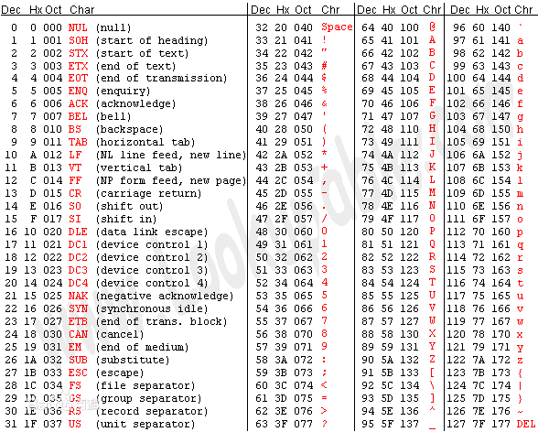
字符型
编码方案：ASCII（7位）

Slide 35
字符型数值
在为char型常量或变量赋值时，无论值是一个英文字母，或者是一个符号，还是一个汉字，必须将所赋的值放在英文状态下的一对单引号中。
例如：下面的代码分别将字母“M”、符号“*”和汉字“男” 赋值给char型变量ca、cb和cc。
char ca = 'M'; // 将大写字母“M”赋值给char型变量
char cb = '*'; // 将符号“*”赋值给char型变量
char cc = '男'; // 将汉字“男”赋值给char型变量
dhar c=‘a’;
char c1=97; //’a’，0 ～ 65535
char c2=65538;
//Type mismatch: cannot convert from int to char

Slide 36
字符型和int型
Java字符型数据实际上是int型数据一个子集，可以与其他数值型数据混合运算。但字符型数据不能与int型数据直接相互转换。
一般情况下：
char->int，直接转换；
int->char，需要强制转换。
如：
  int i = 66;
  char c = 'a';
  i = c; // 合法，char->int，i值为97
  c = i; // 不合法，int->char，Type mismatch: cannot convert from int to char

Slide 37

转义字符
对于不能用单引号直接括起来的符号，需要使用转义序列来表示。
表示方法：用反斜杠（\）表示转义。
如：单引号’\’’，反斜杠’\\’
转义字符 | 说 明 | 转义字符 | 说 明
\' | 单引号字符 | \b | 退格
\" | 双引号字符 | \r | 回车
\\ | 反斜杠字符 | \n | 换行
\f | 换页 | \t | 水平制表符
\ddd | 3位八进制数表示的字符 | \uxxxx | 4位十六进制数表示的字符

Slide 38
转义字符
在Java程序中可用3位八进制数表示字符，格式为\ddd，如\141表示字符a。
可用4位十六进制数表示字符，格式为\uxxxx，如\u0062表示字符b，\u4F60和\u597D分别表示中文的“你”和“好”。
任何Unicode字符都可用这种方式表示。

Slide 39
逻辑型
声明为逻辑型的常量或变量用来存储逻辑值，逻辑值只有true和false，分别用来代表逻辑判断中的“真”和“假”，逻辑型利用关键字“boolean”进行声明。
例如：下面的代码分别将true和false赋值给变量ba和bb。
boolean ba = true; // 将true赋值给变量ba
boolean bb = false; // 将false赋值给变量bb

Slide 40
逻辑型
也可以将关系表达式赋值给boolean型变量，例如：下面的代码分别将关系表达式“6 < 8”和关系表达式“6 > 8”赋值给boolean型变量ba和bb。
boolean ba = 6 < 8; // 将表达式“6 < 8”赋值给变量ba
boolean bb = 6 > 8; // 将表达式“6 > 8”赋值给变量bb
与C/C++不同：boolean型数据与数值数据、任何类型数据不能相互转换。
程序2.4(P22)：字符型数据和布尔型数据的使用。 CharBoolDemo.java
自己练习。

Slide 41
字符串型数据
字符串：是字符序列，不属于基本数据类型，它是一种引用类型。
字符串在Java中是通过String类实现的。可以使用String声明和创建一个字符串对象。
还可以通过双引号定界符创建一个字符串字面量，例如：
  “This is a string.”
一个字符串字面量不能分在两行来写。例如：
  String s2 = "This is an important
  point to note.”

Slide 42
字符串型数据
对于较长的字符串，可以使用加号将两个字符串连接：
  String s1 = "Java strings" + " are important.";
  String s2 = "This is an important "
  + "point to note." ;
还可以将一个String和一个基本类型或者另一个对象连接在一起。例如：下面这行代码就是将一个String和一个整数连接在一起。
  String s3 = "String number " + 3;
  System.out.println(“成绩为：”+76);

Slide 43
2.3.2 引用数据类型
引用数据类型包括：类引用、接口引用以及数组引用等。枚举、注解
下面的代码分别声明一个java.lang.Object类的引用、java.util.List接口的引用和一个int型数组的引用。
说明：将引用数据类型的常量或变量初始化为null时，表示引用数据类型的常量或变量不引用任何对象。
Object object = null; // 声明一个Object类的引用变量
List list = null; // 声明一个List接口的引用变量
int[] months = null; // 声明一个int型数组的引用变量

Slide 44
2.3.3 基本类型与引用类型的区别
基本数据类型与引用数据类型主要区别在以下两个方面：
基本数据类型与引用数据类型的组成
Java虚拟机处理基本数据类型变量与引用数据类型变量的方式。

Slide 45
组成
基本数据类型是一个单纯的数据类型，它表示的是一个具体的数字、字符或逻辑值，例如68、‘M’或true。
对于引用数据类型，若一个变量引用的是一个复杂的数据结构的实例，则该变量的类型就属于引用数据类型。
在引用数据类型变量所引用的实例中，不仅可以包含：
  基本数据类型的变量
  对这些变量的具体操作行为
  其他引用类型的变量

Slide 46
Java虚拟机的处理方式
对于基本数据类型的变量，Java虚拟机会根据变量的实际类型为其分配内存空间。
例如：int x=16; //为int型变量分配4个字节的内存空间
而引用类型的变量，Java虚拟机在内存空间中存放的并不是变量所引用的对象，而是对象在堆内存中存放的地址，所以引用变量最终只是指向被引用的对象，而不是存储引用对象的数据。因此两个引用变量之间的赋值，就是将一个引用变量存储的地址复制给另一个引用变量，从而使两个变量指向同一个对象。

Slide 47
例如：创建一个图书类Book：
声明两个Book类的实例，分别通过变量book1和book2进行引用，对book1进行具体的初始化，而将book2初始化为null，具体代码如下。
public class Book {
String isbn = “978-7-115-16451-3”;
String name = “×××应用开发完全手册”;
String author = “××科技”;
float price = 59.00F;
}
Book book1 = new Book();
Book book2 = null;

Slide 48
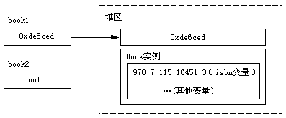
Java虚拟机为引用变量book1、book2及book1所引用对象的成员变量分配的内存空间如下图所示。
从图中可以看出，变量book1引用了Book类的实例，book2没有引用任何实例。
Book book1 = new Book();
Book book2 = null;
栈区

Slide 49
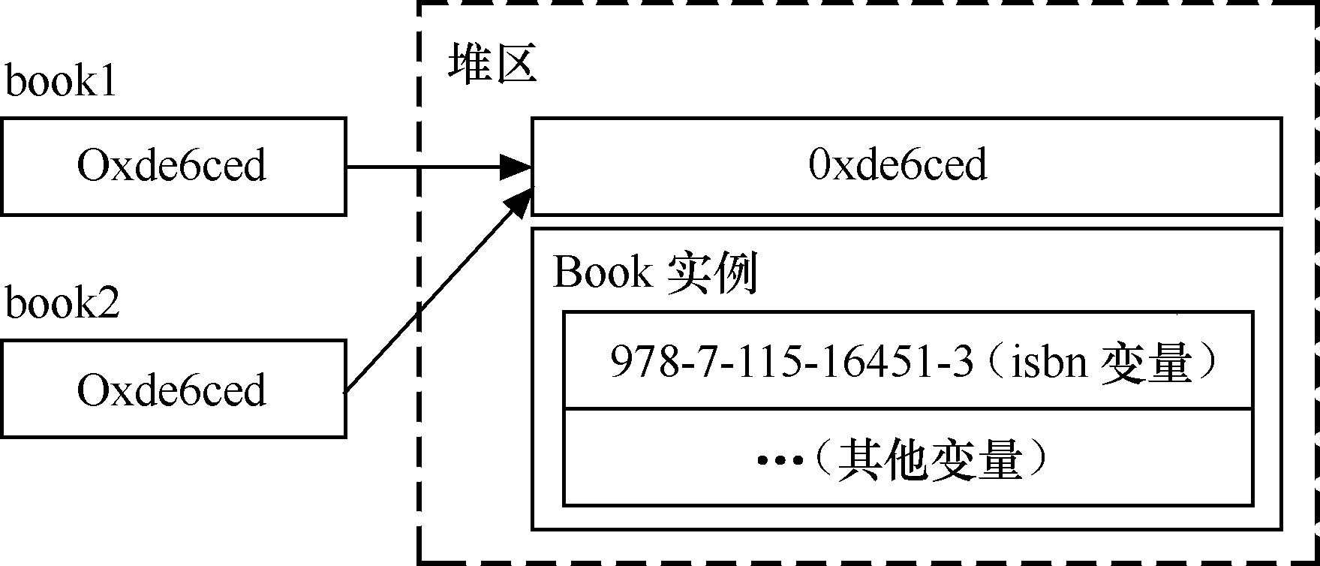
下面对变量book2进行具体的初始化，将book1引用实例的地址复制给book2变量，即book2与book1引用同一个Book类的实例，具体代码如下：
book2 = book1;
此时Java虚拟机的内存空间分配情况如下图所示。

Slide 50
2.4 运 算 符
Java语言中的运算符主要包括：
赋值运算符
算术运算符
关系运算符
逻辑运算符
位运算符

Slide 51
2.4.1 赋值运算符
赋值运算符的符号为“=”，它的作用是将数据、变量、对象赋值给相应类型的变量，例如下面的代码：
赋值运算符的运算顺序为从右到左。例如在下面的代码中，首先是计算表达式“9412 + 75”的和，然后将计算结果赋值给变量result：
int i = 75; // 将数据赋值给变量
long l = i; // 将变量赋值给变量
Object object = new Object(); // 创建对象
int result = 9412 + 75; //运算顺序：从右到左

Slide 52
赋值运算符
如果两个变量的值相同，也可以采用下面的方式完成赋值操作：
int x, y; // 声明两个int型变量
x = y = 0; // 为两个变量同时赋值

Slide 53
赋值运算符
赋值运算必须是类型兼容的，即左边的变量必须能够接受右边的表达式的值，否则会产生编译错误。如：
  int j = 3.14 ; //编译错误
编译器的错误提示是：
Type mismatch:cannot convert double to int。

Slide 54
赋值运算符
使用等号（=）可以给对象赋值，这称为引用赋值。将右边对象的引用值（地址）赋给左边的变量，这样，两个变量地址相同，即指向同一对象。如：
  Date d1 = new Date();
  Date d2 = d1;
此时d1、d2指向同一个对象。
对象引用赋值与基本数据类型的拷贝赋值是不同的。

Slide 55
扩展赋值运算符
在赋值运算符（=）前加上其他运算符，即构成扩展赋值运算符。它的一般格式为：
  variableName op = expression ;
这里op为运算符，其含义是将变量variableName 的值与expression的值做op运算，结果赋给variableName 。
例如：下面两行是等价的：
  a + = 3 ;
  a = a + 3 ;

Slide 56

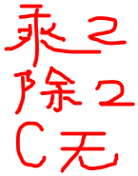
扩展赋值运算符
扩展赋值运算符有11个，设a = 15, b = 3，下表给出了所有的扩展的赋值运算符及其使用方法。
扩展赋值运算符 | 表达式 | 等价表达式 | 结 果
+= | a += b | a = a + b | 18
-= | a -= b | a = a - b | 12
*= | a *= b | a = a * b | 45
/= | a /= b | a = a / b | 5
%= | a %= b | a = a % b | 0
&= | a &= b | a =a & b | 3
|= | a |= b | a = a | b | 15
^= | a ^= b | a = a ^ b | 12
<<= | a <<= b | a = a << b | 120
>>= | a >>= b | a = a >> b | 1
>>>= | a >>>= b | a = a >>> b | 1

Slide 57

2.4.2 算术运算符
算术运算符支持整数型数据和浮点数型数据的运算。当整数型数据与浮点数型数据之间进行算术运算时，Java会自动完成数据类型的转换，并且计算结果为浮点数型。
5个二元运算符：加（+）、减（-）、乘（*）、除（/）、取余数（%）
4个一元运算符：正（+）、负（-）、自增（++）、自减（- -）
运 算 符 | 功 能 | 举 例 | 运 算 结 果 | 结 果 类 型
+ | 加法运算 | 10 + 7.5 | 17.5 | double
- | 减法运算 | 10 – 7.5F | 2.5F | float
* | 乘法运算 | 3 * 7 | 21 | int
/ | 除法运算 | 21 / 3L | 7L | long
% | 求余运算 | 10 % 3 | 1 | int

Slide 58
算术运算符
“+”运算符不但用于计算两个数值型数据的和，还可用于字符串对象的连接。
  System.out.println("abc" + "de");
当+运算符的两个操作数一个是字符串而另一个是其他数据类型，系统会自动将另一个操作数转换成字符串，然后再进行连接。
  int x = 1, y = 2, z = 3;
  System.out.println(“abc”+x+y+z); // “abc123”
但要注意，下面代码输出“6abc”。
  System.out.println(x + y + z + “abc”);

Slide 59
算术运算符
在进行算术运算时，有两种情况需要考虑：
没有小数参与运算
有小数参与运算

Slide 60
没有小数参与运算
在对整数型数据或变量进行加法（+）、减法（-）和乘法（*）运算时，与数学中的运算方式完全相同，但是在整数之间进行除法（/）和求余（%）运算时需要注意几个问题。
注意除法运算
注意求余运算
关于0的问题

Slide 61
除法运算 同C
在整数类型的数据和变量之间进行除法运算时，无论能否整除，运算结果都将是一个整数，而且这个整数不是通过四舍五入得到的，而是简单地去掉小数部分。
例如：通过下面的代码分别计算10除以3和5除以2，最终输出的运算结果依次为3和2：
System.out.println(10 / 3); // 输出运算结果为3
System.out.println(5 / 2); // 输出运算结果为2
若有一个操作数是实数，则结果是实数。

Slide 62
求余运算 与C不同
在整数类型的数据和变量之间进行求余（%）运算时，运算结果是数学运算中余数。
例如：通过下面的代码分别计算10%3、10%5和10%7，最终输出的运算结果依次为1、0和3：
System.out.println(10 % 3); // 输出运算结果为1
System.out.println(10 % 5); // 输出运算结果为0
System.out.println(10 % 7); // 输出运算结果为3
System.out.println(7 % 2.0); // 输出运算结果为1.0
C中：操作数只能是int型。
java中：操作数是整数、浮点数均可。

Slide 63
求余运算 与C不同
当操作数含有负数时的规则是：余数的符号与被除数相同且余数的绝对值小于除数的绝对值。
例如：
  10 % 3 =1,10 % -3 =1, -10 % 3 = -1,-10 % -3 = -1
在操作数涉及负数求余运算中，可通过下面规则计算：先去掉负号，再计算结果，结果的符号取被除数的符号。
例如：求-10 % -3的结果，去掉负号求10 % 3，结果为1。由于被除数是负值，因此最终结果为-1。

Slide 64
关于0的问题
与数学运算一样，0可以做被除数，但是不可以做除数。当0做被除数时，无论是除法运算，还是求余运算，运算结果都为0。
例如：通过下面的代码分别计算0除以6和0除以6求余数，最终输出的运算结果均为0：
注意：在整数除法及取余运算中，如果0做除数，虽然可以编译成功，但是在运行时会抛出java.lang.ArithmeticException异常，即算术运算异常。
System.out.println(0 / 6); // 输出运算结果为0
System.out.println(0 % 6); // 输出运算结果为0
// 运行时异常：Exception in thread "main" java.lang.ArithmeticException: / by zero
System.out.println(6 / 0);

Slide 65
有小数参与运算
在对浮点数类型的数据或变量进行算术运算时，如果在算术表达式中含有double类型的数据或变量，则运算结果为double型，否则运算结果为float型。
在对浮点数类型数据或变量进行算术运算时，计算机的计算结果可能会在小数点后包含n位小数，这些小数在有些时候并不是精确的，计算机的计算结果会与数学运算的结果存在一定的误差，只能是尽量接近数学运算中的结果。
0.0：浮点数计算可能存在舍入误差

Slide 66
有小数参与运算
如果被除数为浮点型数据或变量，无论是除法运算，还是求余运算，0都可以做除数。
如果是除法运算，当被除数是正数时，运算结果为Infinity，表示无穷大，当被除数是负数时，运算结果为-Infinity，表示无穷小；如果是求余运算，运算结果为NaN，表示非数字。
例如：
System.out.println(7.5 / 0); // 输出的运算结果为Infinity
System.out.println(-7.5 / 0); // 输出的运算结果为-Infinity
System.out.println(7.5 % 0); // 输出的运算结果为NaN
System.out.println(-7.5 % 0); // 输出的运算结果为NaN

Slide 67
自动递增、递减运算符
与C、C++类似，Java语言也提供了自动递增与递减运算符，其作用是自动将变量值加1或减1。
运算规则：同Ｃ
它们既可以放在操作元的前面，也可以放在操作元的后面，根据运算符位置的不同，最终得到的结果也是不同的。
放在操作元前面的自动递增、递减运算符，会先将变量的值加1，然后再使该变量参与表达式的运算。

Slide 68
自动递增、递减运算符
放在操作元后面的递增、递减运算符，会先使变量参与表达式的运算，然后再将该变量加1。
例如：
int num1=3;
int num2=3;
int a=2+(++num1); //先将变量num1加1，然后再执行“2+4”
int b=2+(num2++); //先执行“2+3”，然后再将变量num2加1
与Ｃ不同：自增和自减运算符可以作用于浮点型变量，如下列代码是合法的。
  double d = 3.15 ;
  d ++ ; // 执行后d的结果为4.15
程序2.5(p25) ：自增运算，自己练习。 IncrementTest.java

Slide 69
2.4.3 关系运算符 (6个,同C)
关系运算符用于比较大小，运算结果为boolean型，当关系表达式成立时，运算结果为true，否则运算结果为false。
运算符 | 功能 | 举例 | 结果 | 可运算数据类型
> | 大于 | 'a' > 'b' | false | 整数、浮点数、字符
< | 小于 | 2 < 3.0 | true | 整数、浮点数、字符
== | 等于 | 'X' == 88 | true | 所有数据类型(基本、引用)
!= | 不等于 | true != true | false | 所有数据类型(基本、引用)
>= | 大于或等于 | 6.6 >= 8.8 | false | 整数、浮点数、字符
<= | 小于或等于 | 'M' <= 88 | true | 整数、浮点数、字符
不是比较大小
要注意关系运算符“==”和赋值运算符“=”的区别！

Slide 70
2.4.4 逻辑运算符(与C不同：true,false)
逻辑运算符用于对boolean型数据进行运算，运算结果仍为boolean型。Java中的逻辑运算符包括：
!（逻辑非）
^（逻辑异或）
&（逻辑与）
|（逻辑或）
&&（短路与）
||（短路或）
下面将依次介绍各个运算符的用法和特点。
C无
同C

Slide 71
取反运算符“! ”
运算符“! ”用于对逻辑值进行取反运算，当逻辑值为true时，经过取反运算后运算结果为false，否则当逻辑值为false时，经过取反运算后运算结果则为true，
例如下面的代码：
System.out.println(!true); // 输出结果为false
System.out.println(!false); // 输出结果为true

Slide 72
异或运算符“^”
运算符“^”用于对逻辑值进行异或运算，当运算符的两侧同时为true或false时，运算结果为false，否则运算结果为true。不同为true
例如下面的代码：
System.out.println(true ^ true); // 输出的运算结果为false
System.out.println(true ^ false); // 输出的运算结果为true
System.out.println(false ^ true); // 输出的运算结果为true
System.out.println(false ^ false); // 输出的运算结果为false

Slide 73
运算符“&&”和“&”
运算符“&& ”和“&”均用于逻辑与运算，当运算符的两侧同时为true时，运算结果为true，否则运算结果均为false。
例如下面的代码：
System.out.println(true & true); // 输出结果为true
System.out.println(true & false); // 输出结果为false
System.out.println(false & true); // 输出结果为false
System.out.println(false & false); // 输出结果为false
System.out.println(true && true); // 输出结果为true
System.out.println(true && false); // 输出结果为false
System.out.println(false && true); // 输出结果为false
System.out.println(false && false); // 输出结果为false

Slide 74
运算符“&&”和“&”的区别
运算符“&&”为短路与运算符，运算符“&”为非短路与运算符，它们的区别如下：
运算符“&&”：只有在其左侧为true时，才运算其右侧的逻辑表达式，否则直接返回运算结果false。
运算符“&”：无论其左侧为true或false，都要运算其右侧的逻辑表达式，最后才返回运算结果。

Slide 75
运算符“||”和“|”
运算符“|| ”和“|”均用于逻辑或运算，当运算符的两侧同时为false时，运算结果为false，否则运算结果均为true，例如下面的代码：
System.out.println(true | true); // 输出的运算结果为true
System.out.println(true | false); // 输出的运算结果为true
System.out.println(false | true); // 输出的运算结果为true
System.out.println(false | false); // 输出的运算结果为false
System.out.println(true || true); // 输出的运算结果为true
System.out.println(true || false); // 输出的运算结果为true
System.out.println(false || true); // 输出的运算结果为true
System.out.println(false || false); // 输出的运算结果为false

Slide 76
运算符“||”和“|”的区别
运算符“||”为短路或运算符，运算符“|”为非短路或运算符，它们的区别如下：
运算符“||”：只有在其左侧为false时，才运算其右侧的逻辑表达式，否则直接返回运算结果true。
运算符“|”：无论其左侧为true或false，都要运算其右侧的逻辑表达式，最后才返回运算结果。

Slide 77
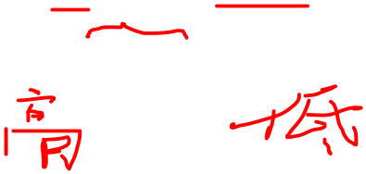
短路运算符与非短路运算符
程序2.6(P28) LogicalDemo.java
public class LogicalDemo{
public static void main(String[] args){
int x = 1, y = 2, z =3 ;
boolean u = false;
u = !((x >= --y || y++ < z--) && y == z);
System.out.println("u = "+u); //u=true
y = 2;
u = !(( x>= --y | y++ < z--) & y == z);
System.out.println(“u = ”+u); //u=false
}
}
算术-移位-关系-逻辑-条件-赋值
逻辑：！-&-^-|-&&-||

Slide 78
2.4.5 位运算符
位运算是对操作数以二进制位为单位进行的操作和运算，只能用于整型数据（byte,short,int,long,char），运算结果均为整数型。
位运算符又分为逻辑位运算符和移位运算符两种。
同C

Slide 79
位运算符
在Java语言中，整数是用补码表示的。
在补码表示中，最高位为符号位，正数的符号位为0，负数的符号位为1。
若一个数为正数，补码与原码相同；若一个数为负数，补码为原码的反码加1。
例如：+ 42的补码为：
  00000000 00000000 00000000 00101010
- 42的补码为：
  11111111 11111111 11111111 11010110

Slide 80
逻辑位运算符
逻辑位运算符包括：
“~”（按位取反）
“&”（按位与）
“|”（按位或）
“^”（按位异或）
它们用来对操作数进行按位运算，运算规则如下表所示。

Slide 81
逻辑位运算符
操作数x | 操作数y | ~x | x&y | x|y | x^y
0 | 0 | 1 | 0 | 0 | 0
0 | 1 | 1 | 0 | 1 | 1
1 | 0 | 0 | 0 | 1 | 1
1 | 1 | 0 | 1 | 1 | 0
按位取反运算是将二进制位中的0修改为1，1修改为0；在进行按位与运算时，只有当两个二进制位都为1时，结果才为1；在进行按位或运算时，只要有一个二进制位为1，结果就为1；在进行按位异或运算时，当两个二进制位同时为0或1时，结果为0，否则结果为1。

Slide 82
移位运算符
移位运算符包括：
“<<”（左移，低位添0补齐）
“>>”（右移，高位添符号位）
“>>>”（无符号右移，高位添0补齐）
它们用来对操作数进行移位运算。
C无

Slide 83
2.4.6 对象运算符（instanceof）
对象运算符用来判断对象是否为某一类型，运算结果为boolean型，如果是则返回true，否则返回false，对象运算符的关键字为“instanceof”，它的用法为：
对象标识符 instanceof 类型标识符
例如：
java.util.Date date = new java.util.Date();
System.out.println(date instanceof java.util.Date); // 结果为true
System.out.println(date instanceof java.sql.Date); // 结果为false

Slide 84
2.4.7 其他运算符
Java中除了前面介绍的几类运算符外，还有一些不属于上述类别的运算符，如下表所示。
运算符 | 说 明 | 运算结果类型
?: | 三元运算符，根据“?”左侧的逻辑值，决定返回“:”两侧中的一个值，类似if…else流程控制语句 | 与返回值的类型相同
[ ] | 用于声明、建立或访问数组的元素 | 数组类型
. | 访问类的成员或对象的实例成员 | 若访问的是成员变量，则类型与该成员变量相同；若访问的是方法，则类型与该方法的返回值相同

Slide 85
三元运算符“?:”
三元运算符“?:”的应用形式如下：
三元运算符“?:”的运算规则为：
若逻辑表达式的值为true，则整个表达式的值为表达式1的值，否则为表达式2的值。
例如：
这段代码的输出结果为“库存量：12”
逻辑表达式 ? 表达式1 : 表达式2
int store=12;
System.out.println(store<=5?"库存不足！":"库存量："+store);

Slide 86
2.4.8 运算符的优先级别
及结合性
当在一个表达式中存在多个运算符进行混合运算时，会根据运算符的优先级别来决定运算顺序，优先级最高的是括号“（）”，它的使用与数学运算中的括号一样，只是用来指定括号内的表达式要优先处理。
例如：
int num=8*(4+6); // num为80

Slide 87
2.4.8 运算符的优先级别
及结合性
对于处在同一层级的运算符，则按照它们的结合性，即“先左后右”还是“先右后左”的顺序来执行。

Slide 88
教材P30：表2-9
优先级 | 运算符 | 名 称 | 结合性
1 | ++ -- +, - ~ ! (cast) | 自增 自减 正、负 按位取反 逻辑非 类型转换 | 右结合
2 | *, /, % | 乘、除和求余 | 左结合
3 | +, - + | 加、减 字符串连接 | 左结合
4 | <<, >>, >>> | 左移、右移、无符号右移 | 左结合
5 | <, <= ,>, >=, instanceof | 小于、小于等于、大于、大于等于、实例运算符 | 左结合
6 | == != | 相等、不相等 | 左结合
7 | & | 按位与、逻辑与 | 左结合
8 | ^ | 按位异或、逻辑异或 | 左结合
9 | | | 按位或、逻辑或 | 左结合
10 | && | 逻辑与（短路） | 左结合
11 | || | 逻辑或（短路） | 左结合
12 | ? : | 条件运算符 | 右结合
13 | = +=,-=,*=,/=,%= | 赋值 扩展赋值 | 右结合

Slide 89
2.4.8 运算符的优先级别
及结合性
无需死记硬背运算符的优先级。必要时可以在表达式中使用圆括号，圆括号的优先级最高。例如，考虑以下代码：
  int x = 5;
  int y = 5;
  boolean z = x * 5 == y + 20;
因为“*”和“+”的优先级比“==”高，比较运算之后，z的值是true。这个表达式的可读性较差。使用圆括号修改如下：
  boolean z = (x * 5) == (y + 20);

Slide 90
2.5 数据类型之间的相互转换
所谓数据类型之间的相互转换，就是将变量从当前的数据类型转换为其他数据类型。
在Java中数据类型之间的相互转换可以分为以下3种情况：
基本数据类型之间的相互转换；
字符串与其他数据类型之间的相互转换；
引用数据类型之间的相互转换。
说明：这里只介绍基本数据类型之间的相互转换，其他两种情况将在相关的章节中介绍。

Slide 91
2.5 数据类型之间的相互转换
通常整型、实型、字符型数据可能需要混合运算或相互赋值，如果这几个数据并不属于同一基本数据类型，需要先将它们转换为统一的数据类型，然后才能进行运算。
Java语言是强类型的语言，即每个常量、变量、表达式的值都有固定的类型，而且每种类型都是严格定义的。
在Java程序编译阶段，编译器要对类型进行严格的检查，任何不匹配的类型都不能通过编译器。例：在C/C++中可以把浮点型的值赋给一个整型变量，在Java中这是不允许的。如果一定要把一个浮点型的值赋给一个整型变量，需要进行类型转换。
基本数据类型之间的相互转换又分为两种情况：
      自动类型转换
      强制类型转换

Slide 92
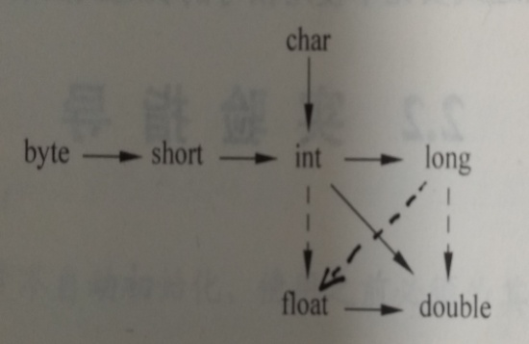
1．自动类型转换
当需要从低级类型向高级类型转换时，编程人员无需进行任何操作，Java会自动完成类型转换。
低级类型是指取值范围相对较小的数据类型，高级类型则指取值范围相对较大的数据类型，例如long型相对于float型是低级数据类型，但是相对于int型则是高级数据类型。
在基本数据类型中，除了boolean类型外均可参与算术运算，这些数据类型从低到高的排序如下图所示。
例如：
  byte b = 64 ;
  int i = b ; // 字节型数据b自动转换为整型

Slide 93
自动类型转换
以下类型之间允许自动转换：
  从byte到short、int、long、float或者double
  从shor到int、long、float或者double
  从char到int、long、float或者double
  从int到long、float或者double
  从long到float或者double
  从float到double

Slide 94
自动类型转换
在不同数据类型间的算术运算中，自动类型转换可以分为两种情况进行考虑：
第一种情况
含有int、long、float或double型的数据
第二种情况
含有byte、short或char型的数据。
比int级别高
比int级别低

Slide 95
自动类型转换
第一种情况
比int级别高
如果在算术表达式中含有int、long、float或double型的数据，Java首先会将所有数据类型较低的变量自动转换为表达式中最高的数据类型，然后再进行计算，并且计算结果的数据类型是表达式中级别最高的数据类型。

Slide 96
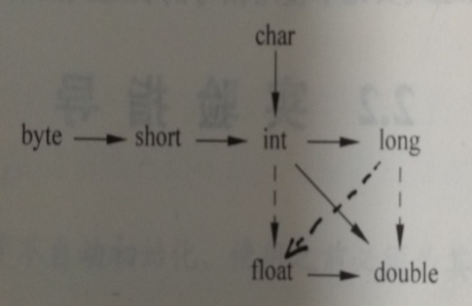
再看下面这段代码：
Java首先会自动将表达式“b * c - i + d”中的变量b、c和i的数据类型转换为double型，然后再进行计算，并且计算结果的数据类型为double型。
所以将表达式“b * c - i + d”直接赋值给数据类型相对小于double型（例如long型）的变量是不允许的。
byte b = 75;
char c = 'c';
int i = 794215;
double d = 11.17;
double result = b * c - i + d;

Slide 97
例如下面这段代码：
Java首先会自动将表达式“b * c - i + l”中的变量b、c和i的数据类型转换为long型。然后再进行计算，并且计算结果的数据类型为long型。
所以将表达式“b * c - i + l”直接赋值给数据类型相对小于long型（例如int型）的变量是不允许的，但是可以直接赋值给数据类型相对大于long型（例如float型）的变量。
byte b = 75;
char c = 'c';
int i = 794215;
long l = 9876543210L;
long result = b * c - i + l; // double result = b * c - i + l;

Slide 98
自动类型转换
第二种情况
比int级别低
如果在算术表达式中只含有byte、short或char型的数据，Java首先会将所有变量的类型自动转换为int型，然后再进行计算，并且计算结果的数据类型是int型。

Slide 99
例如下面这段代码：
Java首先会自动将表达式“b + s * c”中的变量b、s和c的数据类型转换为int型，然后再进行计算，并且计算结果的数据类型为int型。
所以将表达式“b + s * c”直接赋值给数据类型小于int型（例如char型）的变量是不允许的，但是可以直接赋值给数据类型相对大于int型（例如long型）的变量。
byte b = 75;
short s = 9412;
char c = 'c';
int result = b + s * c; //long result = b + s * c;

Slide 100
再看下面这段代码：
即使是在这段代码中，Java也会自动将表达式“s1 * s2”中的变量s1和s2的数据类型转换为int型，然后再进行计算，并且计算结果的数据类型也为int型。
对于数据类型为byte、short、int、long、float和double的变量，可以将数据类型较小的数据或变量，直接赋值给数据类型较大的变量，但是相反的条件则不成立。
short s1 = 75;
short s2 = 9412;
int result = s1 * s2;

Slide 101
2．强制类型转换
如果需要把数据类型较高的数据或变量赋值给数据类型相对较低的变量，就必须进行强制类型转换。
例如：将Java默认为double型的数据“7.5”，赋值给数据类型为int型变量的方式如下：
int i = (int) 7.5; //i的值为7
这句代码在数据“7.5”的前方添加了代码“(int)”，意思就是将数据“7.5”的类型强制转换为int型。
在执行强制类型转换时，可能会导致数据溢出或精度降低。例如上面语句中变量i的值最终为7，导致数据精度降低。

Slide 102
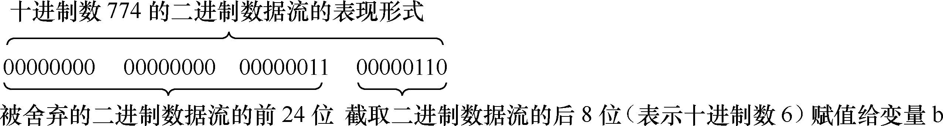
2．强制类型转换
如果将Java默认为int型的数据“774”赋值给数据类型为byte型变量，方法如下：
byte b = (byte) 774; //溢出
最终变量b的值为6，原因是整数774超出了byte型的取值范围，在进行强制类型转换时，整数774的二进制数据的前24位将被舍弃，变量b的数值是后8位的二进制数据，如下图所示。

Slide 103
2．强制类型转换
以下类型之间的转换需要进行强制转换：
  从short到byte或者char
  从char到byte或者short
  从int到byte、short或者char
  从long到byte、short、char或者int
  从float到byte、short、char、int或者long
  从double到byte、short、char、int、long或者float

Slide 104
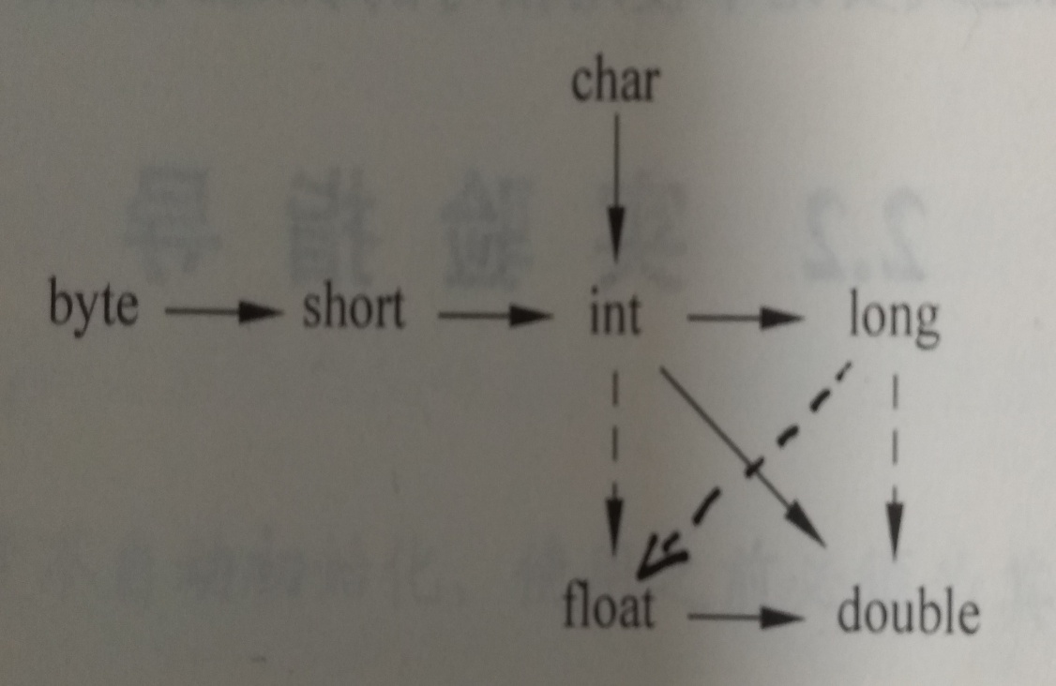
基本数据类型转换

Slide 105
程序2.6(P33)：FractionDemo.java
要求：从键盘输入一个double型数，输出该数的整数部分和小数部分。
import java.util.Scanner;
public class FractionDemo {
public static void main(String[]args){
System.out.print("请输入一个浮点数：");
Scanner sc = new Scanner(System.in);
double d = sc.nextDouble();
System.out.println("整数部分："+(int)d );
System.out.println("小数部分："+(d -(int)d));
}
}
练习：P34编程练习

Slide 106
2.6 小结
Java语言的数据类型分为：基本数据类型、引用数据类型。
基本数据类型包括：boolean、char、byte、short、int、long、float和double等8种。
引用数据类型包括：数组、类、接口、枚举、注解。
运算符和表达式是Java程序的基本要素。
Java运算符包括：算术运算符、关系运算符、逻辑运算符、位运算符、赋值运算符和条件运算符等。
在运算过程中可能需要数据类型的转换，其中包括自动类型转换和强制类型转换。

Slide 107
作业
编写程序：利用“异或”运算实现加密解密小程序。对一个字符进行加密并输出密文，然后再解密。
提示：用同一个数对数a进行两次“异或”运算的结果又是数a。

Slide 108
预习
第3章 程序流程控制

